Slide 1
차오름 시설운영위원회 제4차 정기회의
일 시 | 2021. 12. 07(화) 11:00 ~ 11:40 | 장 소 | 차오름 다목적실
참 석 자 | 윤철웅, 이동성, 장선미, 나병호, 박항규, 박지영(6명)
회의내용 | 성원보고 및 개회 박지영 위원: 운영위원 9명중 6명이 참석하였으므로 성원 보고. 윤철웅 위원: 인사말 및 개회 선언.(김학영 위원장 회의 위임) 4분기 사업실적 및 후원금품 보고 - 박지영 위원: 친환경살균수 광주광역시장애인생산품판매시설, 제주특별자 치도장애인생산품판매시설 발주로 2021년 매출 목표 5억원 이상 증가에 따 른 2022년 명절 휴가비 기본급 대비 30 지급 예정. 위스트(과자), 일등라이스(쌀), 정우푸드(인삼세트) 후원으로 근로장애인 지급 및 주식으로 사용. 11월 25일 근로장애인 노○○님 출근하던 중 실족사로 인하여 고용노동부 및 남양주시 보고. 사건 당일 및 발인 때 직원, 근로장애인 참석하여 유가족 위로. 11월 19일 남양주시 지도점검 진행하였으며 미흡한 부분 단계적 보완. 코로나-19 확산으로 인하여 내.외부 프로그램 중단 및 사회적거리두기, 소독, 예방교육 지속적으로 진행. 12월 29일 윤철웅 원장 정년 퇴임식 비대면(줌) 진행. 나병호 위원: 코로나-19 가운데 신제품 친환경살균수가 매출이 향상되었는 데 원장님 이하 직원분들 수고하셨습니다. 추후 계획은 어떻게 되는지요. 윤철웅 위원: 친환경살균수 수익금으로 다음 미래먹거리를 2년 안에 개발 되도록 준비 및 인계하도록 하겠습니다. 장선미 위원: 매출이 향상되어 근로장애인들에게 명절휴가비가 인상되는 부분에 보호자 대표로 감사드립니다. 제3차 세입세출 추가경정예산 보고 - 박지영 위원: 세입 총 2,056,388,000원 사업수익 1,220,000,000원 (528,085,042원▲) 보조금 1,083,808,000원(3,630,000원▼) 후원금 13,000,000원(7,000,000원▼) 법인전입금 70,000,000원(26,000,000원▼) 전년도이월금 58,205,042원 잡수입 61,374,958원(47,905,042원▼) 세출 총 2,056,388,000원 사무비 1,879,970,000원(97,400,000원▲) 재산조 성비 59,000,000원(35,000,000원▼) 사업비 565,638,000원(376,780,000원 ▲) 예비비 1,780,000원(1,370,000원▲) 입니다. 사업수익 증가로 인건비 및 사업비 증가. 코로나-19로 인한 법인전입금, 잡수입 등이 감소하였습니다. 예산 관련 질문 있습니까? - 이동성, 나병호, 장선미, 윤철웅, 박항규 위원: 없습니다.

Slide 2
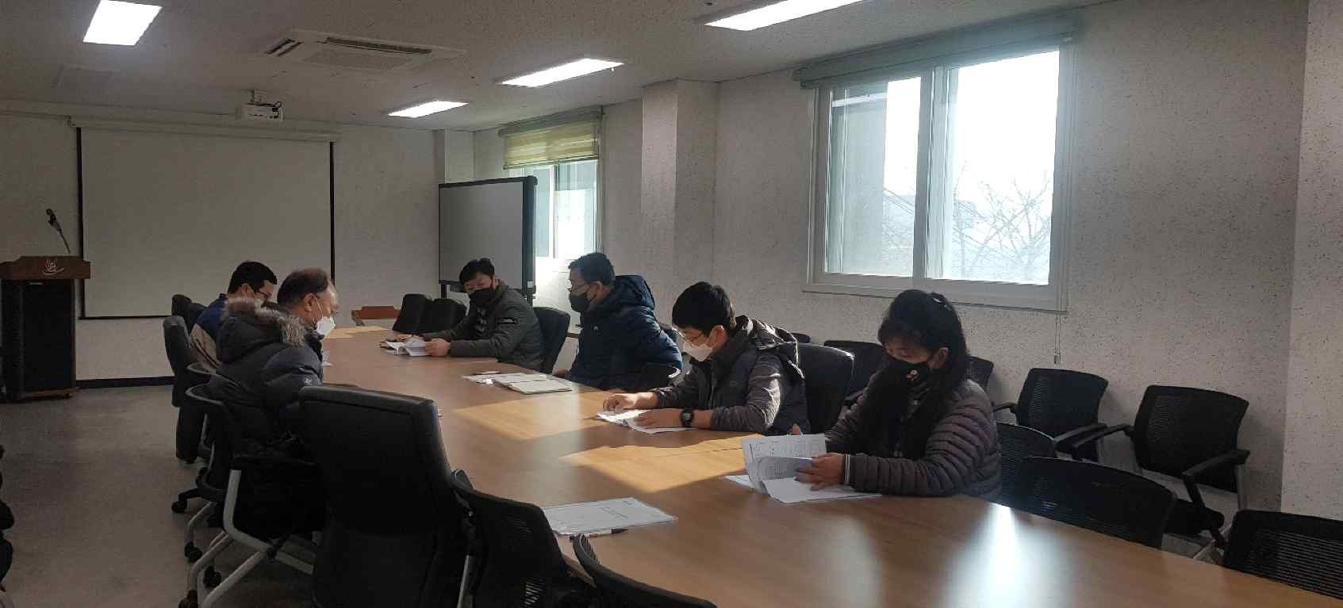
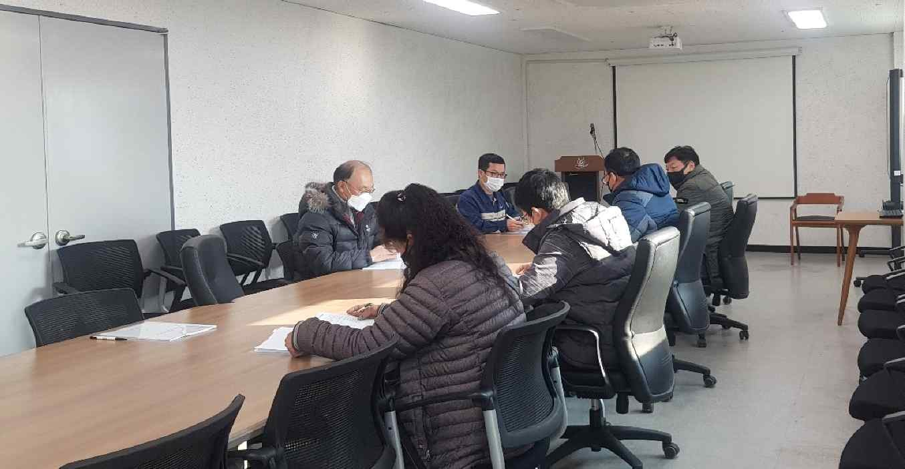
 | 2022년 세입세출 예산 보고 - 박지영 위원: 세입 총 2,570,920,000원 사업수익 806,875,000원 (413,125,000원▼) 보조금 1,120,845,000원(37,037,000원▲) 후원금 15,000,000원(2,000,000원▲) 법인전입금 70,000,000원 전년도이월금 502,000,000원(443,794,958원▲) 잡수입 56,200,000원 (5,174,958원▼) 세출 총 2,570,920,000원 사무비 1,992,590,000원 (112,622,000원▲) 재산조성비 105,000,000원(46,000,000원▲) 사업비 471,558,000원(94,080,000원▲) 예비비 1,770,000원(10,000원▼) 입니다. 사업수익은 매출을 보수적으로 세웠으나 마케팅은 적극적으로 하 겠습니다. 사무비 인상은 근로장애인 및 종사자 인건비 등 상승 분 반영 하였습니다. 예산 관련 질문 있으십니까? - 이동성, 나병호, 장선미, 윤철웅, 박항규 위원: 없습니다. 2022년 사업계획 심의 박지영 위원: 2021년 사업계획과 동일하며 인권상황조사를 더 추가하였습 니다. 배포하신 자료를 참고하시기 바랍니다. 질문 있습니까? 이동성, 나병호, 장선미, 윤철웅, 박항규 위원: 없습니다. 정책 건의 윤철웅 위원: 차오름 근로장애인 및 종사자, 경영 전반에 대해 정책 건의가 있으시면 제언 해 주시기 바랍니다. 박항규 위원: 근로장애인들에게 자격증 취득을 위한 기관에서 교육이 가능 한지요. 예를 들어 바리스타, 제빵 등 윤철웅 위원: 종사자들간 회의를 통해 현실적으로 가능한지 점검하도록 하겠습니다. 윤철웅 위원: 기타 논의사항을 묻고, 없음을 확인 후 폐회 선언.
진행사진
차오름

